Slide 1

PHÒNG GD&ĐT QUẬN LONG BIÊN
TRƯỜNG TIỂU HỌC ÁI MỘ A
TÊN PHÂN MÔN: Tập làm văn
BÀI, TIẾT, TUẦN: 21
TÊN BÀI: cấu tạo bài văn miêu tả cây cối
    GV Thực hiện: Nguyễn Thị Thu Lan

Slide 2

ÔN BÀI CŨ
Một bài văn miêu tả đồ vật gồm 3 phần:
1)Mở bài : Giới thiệu đồ vật định tả.
2)Thân bài: - Tả bao quát.
- Tả chi tiết (theo trình tự nhất định).
3)Kết bài: Nêu cảm nghĩ hoặc tình cảm của người tả đối với đồ vật đó.
Nêu cấu tạo của bài văn miêu tả đồ vật?

Slide 3


Cùng quan sát

Slide 4


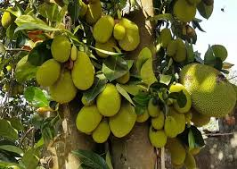
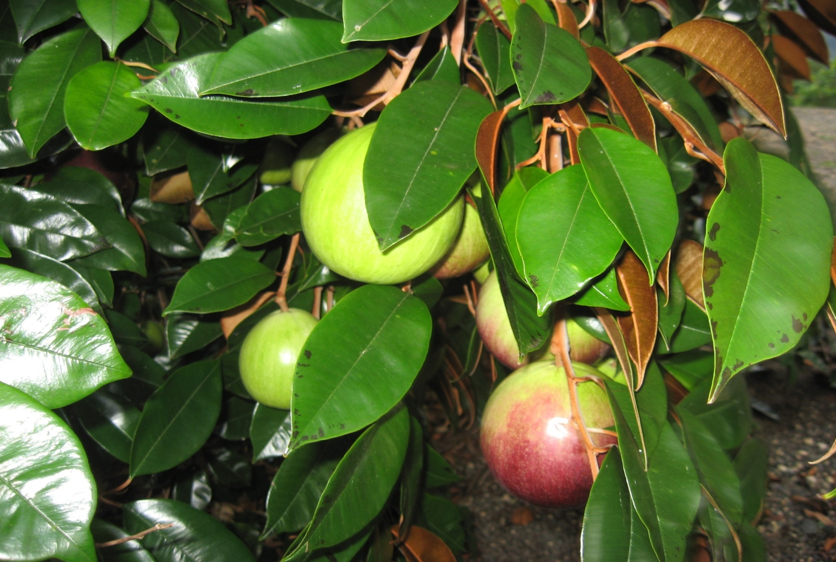


Slide 5
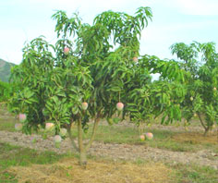

Caáu taïo baøi vaên mieâu
taû caây coái

Slide 6

1. Đọc bài sau đây. Xác định các đoạn văn và nội dung của từng đoạn.
I. Nhận xét
Bãi ngô
Bãi ngô quê em ngày càng xanh tốt. Mới dạo nào những cây ngô còn lấm tấm như mạ non. Thế mà chỉ ít lâu sau, ngô đã thành cây rung rung trước gió và ánh nắng. Những lá ngô rộng dài, trổ ra mạnh mẽ, nõn nà.
Trên ngọn, một thứ búp như kết bằng nhung và phấn vươn lên. Những đàn bướm trắng, bướm vàng bay đến, thoáng đỗ rồi bay đi. Núp trong cuống lá, những búp ngô non nhú lên và lớn dần. Mình có nhiều khía vàng vàng và những sợi tơ hung hung bọc trong làn áo mỏng óng ánh.
Trời nắng chang chang, tiếng tu hú gần xa ran ran. Hoa ngô xơ xác như cỏ may. Lá ngô quắt lại rủ xuống. Những bắp ngô đã mập và chắc, chỉ còn chờ tay người đến bẻ mang về.
SGK/30
Nguyên Hồng

Slide 7
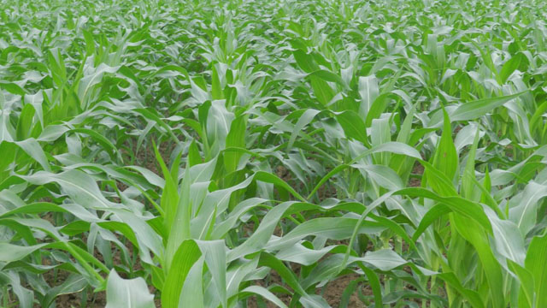
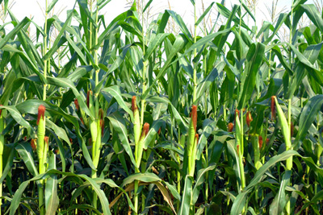
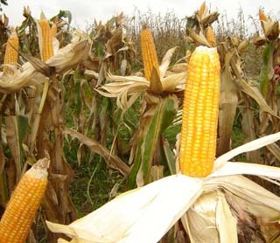

Slide 8
*Em hãy xác định giai đoạn của cây ngô qua từng đoạn.
1. Đọc bài sau đây. Xác định các đoạn văn và nội dung của từng đoạn.
Bãi ngô
Bãi ngô quê em ngày càng xanh tốt. Mới dạo nào những cây ngô còn lấm tấm như mạ non. Thế mà chỉ ít lâu sau, ngô đã thành cây rung rung trước gió và ánh nắng. Những lá ngô rộng dài, trổ ra mạnh mẽ, nõn nà.
Trên ngọn, một thứ búp như kết bằng nhung và phấn vươn lên. Những đàn bướm trắng, bướm vàng bay đến, thoáng đỗ rồi bay đi. Núp trong cuống lá, những búp ngô non nhú lên và lớn dần. Mình có nhiều khía vàng vàng và những sợi tơ hung hung bọc trong làn áo mỏng óng ánh.
Trời nắng chang chang, tiếng tu hú gần xa ran ran. Hoa ngô xơ xác như cỏ may. Lá ngô quắt lại rủ xuống. Những bắp ngô đã mập và chắc, chỉ còn chờ tay người đến bẻ mang về.
Nguyên Hồng

Slide 9
Đoạn 1: Bãi ngô quê em ngày càng xanh tốt. Mới dạo nào những cây ngô còn lấm tấm như mạ non. Thế mà chỉ ít lâu sau, ngô đã thành cây rung rung trước gió và ánh nắng. Những lá ngô rộng dài, trổ ra mạnh mẽ, nõn nà.
Giới thiệu bao quát về bãi ngô, tả cây ngô từ khi còn lấm tấm như mạ non đến lúc trưởng thành.
Đoạn 2: Trên ngọn, một thứ búp như kết bằng nhung và phấn vươn lên. Những đàn bướm trắng, bướm vàng bay đến, thoáng đỗ rồi bay đi. Núp trong cuống lá, những búp ngô non nhú lên và lớn dần. Mình có nhiều khía vàng vàng và những sợi tơ hung hung bọc trong làn áo mỏng óng ánh.
Tả hoa và búp ngô non giai đoạn đơm hoa, kết trái.
Đoạn 3: Trời nắng chang chang, tiếng tu hú gần xa ran ran. Hoa ngô xơ xác như cỏ may. Lá ngô quắt lại rủ xuống. Những bắp ngô đã mập và chắc, chỉ còn chờ tay người đến bẻ mang về.
Tả hoa, lá và bắp ngô giai đoạn thu hoạch.

Slide 10
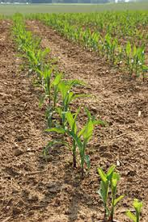
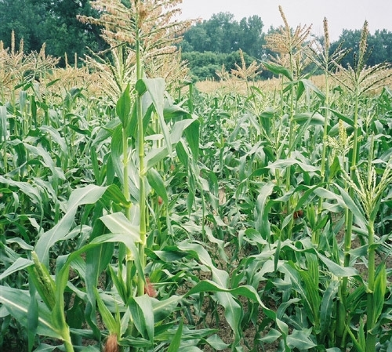
I. Nhận xét
1. Đọc bài sau đây. Xác định các đoạn văn và nội dung của từng đoạn.
Lá ngô quắt lại rủ xuống. Những bắp ngô đã mập và chắc, chỉ còn chờ tay người đến bẻ mang về.
Núp trong cuống lá, những búp ngô non nhú lên … và những sợi tơ hung hung bọc trong làn áo mỏng óng ánh.
Trên ngọn, một thứ búp như kết bằng nhung và phấn vươn lên.
Những lá ngô rộng dài, trổ ra mạnh mẽ, nõn nà.
Bãi ngô
Tả từng thời kỳ phát triển của cây.
Tả từng thời kỳ phát triển của cây.
Những cây ngô còn lấm tấm như mạ non.
Đoạn 1:
Đoạn 2:
Đoạn 3:

Slide 11
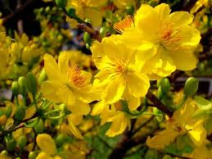
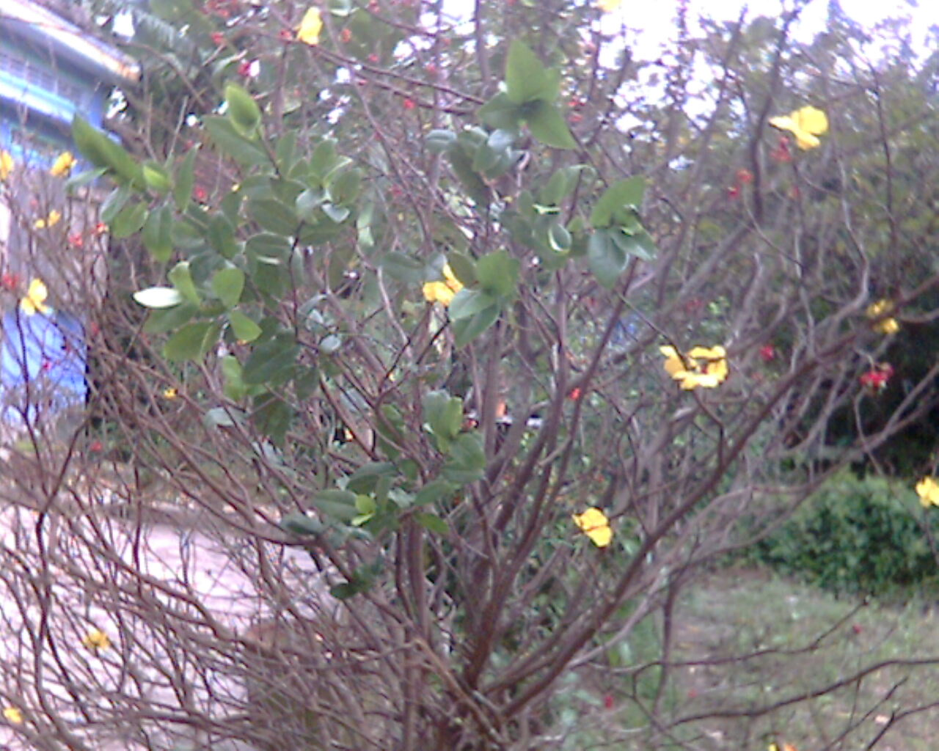
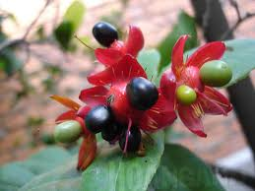
I. Nhận xét
2. Đọc lại bài Cây mai tứ quý (sách Tiếng Việt 4, tập 2, trang 23). Trình tự miêu tả trong bài ấy có điểm gì khác bài Bãi ngô ?.

Slide 12

Bài văn miêu tả cây mai tứ quý theo trình tự nào ?
Cây mai tứ quý
Đoạn 1: Cây mai cao trên hai mét, dáng thanh, thân thẳng như thân trúc. Tán tròn tự nhiên xòe rộng ở phần gốc, thu dần thành một điểm ở đỉnh ngọn. Gốc lớn bằng bắp tay, cành vươn đều, nhánh nào cũng rắn chắc.
Giới thiệu bao quát về cây mai (chiều cao, dáng, thân, tán, gốc, cành, nhánh).
Tả từng bộ phận của cây
Đoạn 2: Mai tứ quý nở bốn mùa. Cánh hoa vàng thẫm xếp thành ba lớp. Năm cánh dài đỏ tía như ức gà chọi, đỏ suốt từ đời hoa sang đời kết trái. Trái kết màu chín đậm, óng ánh như những hạt cườm đính trên tầng áo lá lúc nào cũng xum xuê một màu xanh chắc bền.
Tả kĩ về cánh hoa và quả mai.
Đoạn 3: Đứng bên cây ngắm hoa, xem lá, ta thầm cảm phục cái màu nhiệm của tạo vật trong sự hào phóng và lo xa: đã có mai vàng rực rỡ góp với muôn loài hoa ngày Tết, lại có mai tứ quý cần mẫn, thịnh vượng quanh năm.
Cảm nghĩ của người miêu tả.

Slide 13
I. Nhận xét
2. Đọc lại bài Cây mai tứ quý (sách Tiếng Việt 4, tập 2, trang 23). Trình tự miêu tả trong bài ấy có điểm gì khác bài Bãi ngô ?.
 | Bãi ngô | Cây mai tứ quý
Đoạn 1 | Giới thiệu bao quát bãi ngô. Tả cây ngô từ lúc còn non đến khi xanh tốt. | Giới thiệu bao quát về cây mai (chiều cao, dáng, thân, tán, gốc, cành, nhánh).
Đoạn 2 | Tả hoa và búp ngô non giai đoạn đơm hoa kết trái. | Đi sâu tả cánh hoa và quả mai.
Đoạn 3: | Tả hoa, lá và bắp ngô giai đoạn thu hoạch được. | Nêu cảm nghĩ của người miêu tả.
(Tả từng thời kì phát triển của cây)
(Tả từng bộ phận của cây)
(Mở bài)
(Thân bài)
(Kết bài)

Slide 14




II.Ghi nhớ
Cấu tạo của bài văn miêu tả cây cối gồm mấy phần?
Cấu tạo … 3 phần?
Mở bài
Tả hoặc giới thiệu bao
quát về cây.
Bài
văn
miêu
tả
cây cối
Tả từng bộ phận của cây
Thân bài
Hoặc tả từng thời kì
phát triển của cây.
Kết bài
Có thể nêu lợi ích của cây,
ấn tượng đặc biệt hoặc tình
cảm của người tả với cây.

Slide 15


Bài văn miêu tả cây cối thường có ba phần:
1. Mở bài: Tả hoặc giới thiệu bao quát về cây.
2. Thân bài: Tả từng bộ phận của cây hoặc tả từng thời kì phát triển của cây.
3. Kết bài: Có thể nêu lợi ích của cây, ấn tượng đặc biệt hoặc tình cảm của người tả với cây.
SGK/ 31

Slide 16
Luyện tập
1. Đọc bài văn sau và cho biết cây gạo được miêu tả theo trình tự như thế nào?
Cây gạo
Cây gạo già mỗi năm lại trở lại tuổi xuân, cành nặng trĩu những hoa đỏ mọng và đầy tiếng chim hót. Chỉ cần một làn gió nhẹ hay một đôi chim mới đến là có ngay mấy bông gạo lìa cành. Những bông hoa rơi từ trên cao, đài hoa nặng chúi xuống, những cánh hoa đỏ rực quay tít như chong chóng nom thật đẹp.
Hết mùa hoa, chim chóc cũng vãn. Cây gạo chấm dứt những ngày tưng bừng ồn ã, lại trở về với dáng vẻ xanh mát, trầm tư. Cây đứng im cao lớn, hiền lành, làm tiêu cho những con đò cập bến và cho những đứa con về thăm quê mẹ.
Ngày tháng đi thật chậm mà cũng thật nhanh. Những bông hoa đỏ ngày nào đã trở thành những quả gạo múp míp, hai đầu thon vút như con thoi. Sợi bông trong quả đầy dần, căng lên; những mảnh vỏ tách ra cho các múi bông nở đều, chín như nồi cơm chín đội vung mà cười, trắng lóa. Cây gạo như treo rung rinh hàng ngàn nồi cơm gạo mới.
Theo VŨ TÚ NAM

Slide 17
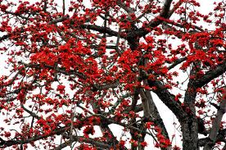
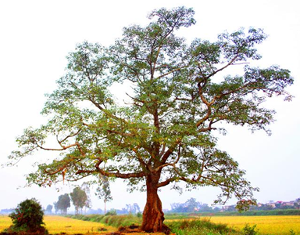
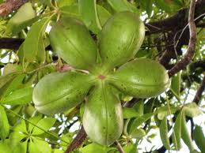
Cây gạo
Đoạn 1: Cây gạo già mỗi năm lại trở lại tuổi xuân, cành nặng trĩu những hoa đỏ mọng và đầy tiếng chim hót. Chỉ cần một làn gió nhẹ hay nột đôi chim mới đến là có ngay mấy bông hoa lìa cành. Những bông hoa rơi từ trên cao, đài hoa nặng chúi xuống, những cánh hoa đỏ rực quay tít như chong chóng nom thật đẹp.
Mở bài: Tả bao quát cây gạo già mỗi khi bước vào mùa hoa.
Tả theo từng thời kì phát triển của cây
trong một năm: từ lúc ra hoa đến lúc kết quả.
Đoạn 2: Hết mùa hoa, chim chóc cũng vãn. Cây gạo chấm dứt những ngày tưng bừng ồn ã, lại trở về với dáng vẻ xanh mát, trầm tư. Cây đứng im cao lớn, hiền lành, làm tiêu cho những con đò cập bến và cho những đứa con về thăm quê mẹ.
Thân bài: Tả cây gạo già sau mùa hoa.
Đoạn 3: Ngày tháng đi thật chậm mà cũng thật nhanh. Những bông hoa đỏ ngày nào đã trở thành những quả gạo múp míp, hai đầu thon vút như con thoi. Sợi bông trong quả đầy dần, căng lên; những mảnh vỏ tách ra cho các múi bông nở đều, chín như nồi cơm chín đội vung mà cười, trắng lóa. Cây gạo như treo rung rinh hàng ngàn nồi cơm gạo mới.
Kết bài: Tả cây gạo khi tạo quả.

Slide 18
Thứ năm ngày 2 tháng 2 năm 2019
Tập làm văn: Cấu tạo bài văn miêu tả cây cối.
Luyện tập
1. Đọc bài văn sau và cho biết cây gạo được miêu tả theo trình tự như thế nào?
Bài văn Cây gạo được tả theo từng thời kì phát triển trong một năm: từ lúc ra hoa đến lúc kết quả.
2. Lập dàn ý miêu tả một cây ăn quả quen thuộc theo một trong hai cách đã học:
Tả lần lượt từng bộ phận của cây.
Tả lần lượt từng thời kì phát triển của cây.

Slide 19
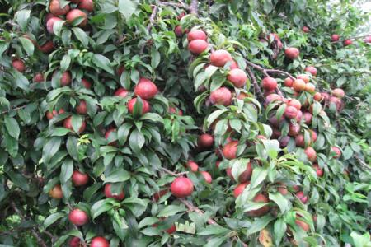
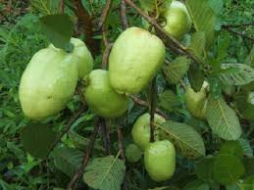
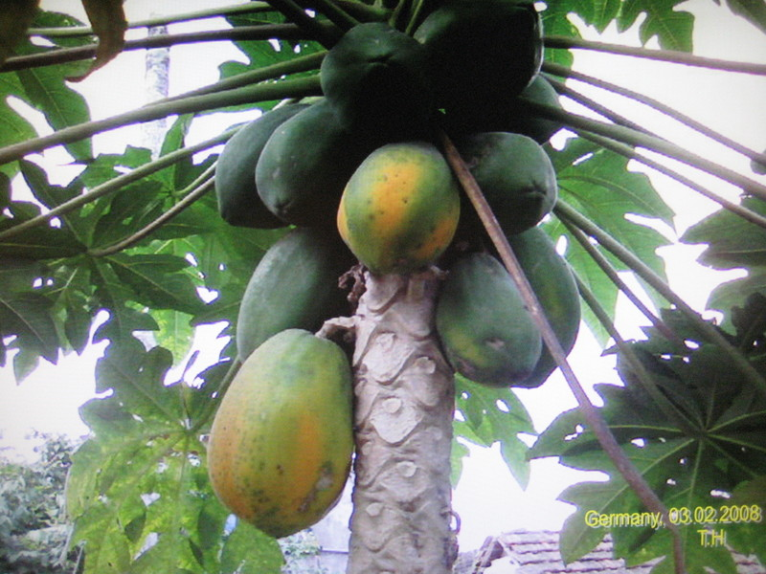
Cây mít
Cây mận
Cây ổi
Cây đu đủ

Slide 20
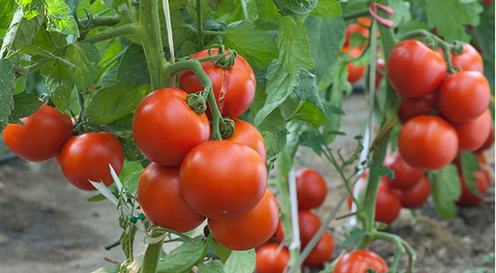
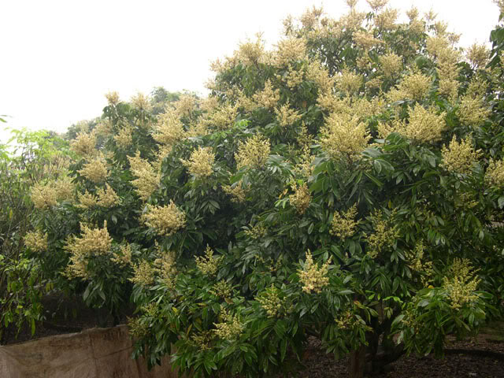
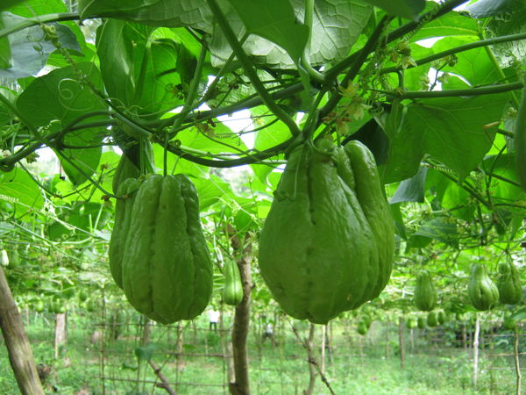
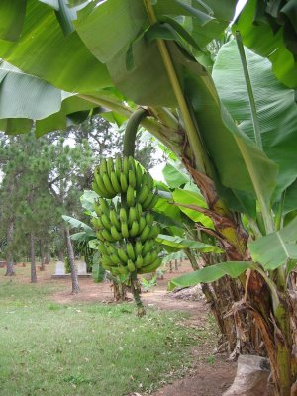
Cây cà chua
Cây nhãn
Giàn su su
Cây chuối tiêu

Slide 21

10 phút
THỰC HÀNH
2. Lập dàn ý miêu tả một cây ăn quả quen thuộc theo một trong hai cách đã học:
Tả lần lượt từng bộ phận của cây.
Tả lần lượt từng thời kì phát triển của cây.

Slide 22
II.Ghi nhớ
Bài văn miêu tả cây cối thường có ba phần:
1. Mở bài: Tả hoặc giới thiệu bao quát về cây.
2. Thân bài: Tả từng bộ phận của cây hoặc tả từng thời kì phát triển của cây.
3. Kết bài: Có thể nêu lợi ích của cây, ấn tượng đặc biệt hoặc tình cảm của người tả với cây.

